Slide 1
Конференция
по проект № BG16M1OP002-3.003-0001 „Анализи и проучвания на видове и природни местообитания, предмет на докладване по чл. 17 от Директивата за местообитанията и чл. 12 от Директивата за птиците”, финансиран от ОПОС 2014-2020 г.
27.09.2022 г.
Тема: Представяне на резултатите и анализа от изпълнението на теренните проучвания за видове и природни местообитания, обект на докладване по чл. 17 от Директивата за местообитанията

Slide 2
Основна информация за проекта
Оперативна програма „Околна среда” 2014-2020 г.
Приоритетна ос 3 „Натура 2000 и биоразнообразие”
Управляващ орган: Министерство на околната среда и водите - Главна дирекция Оперативна програма „Околна среда”
Бенефициент: Изпълнителна агенция по околна среда
Наименование: „Анализи и проучвания на видове и природни местообитания, предмет на докладване по чл. 17 от Директивата за местообитанията и чл. 12 от Директивата за птиците“
Референтен № на процедурата: BG16M10P002-3.003
Основание: Заповед №РД-481/29.08.2016 г. на министъра на околната среда и водите, за предоставяне на безвъзмездна финансова помощ (ЗБФП)
Обща стойност на проекта: 18 122 412,00 лв.
Финансиране от Европейски фонд за регионално развитие: 15 404 050,20 лв.
Национално съфинансиране: 2 718 361,80 лв.
Продължителност:
Начало: 29.08.2016 г.
Срок за изпълнение на дейностите: 14.10.2022 г.

Slide 3
Цели на проекта
Основната цел на проекта е да осигури необходимата информация за докладване съгласно чл. 17 от Директивата за местообитанията и чл. 12 от Директивата за птиците.
Специфичните цели на проекта са:
Да осигури цялостен методологичен подход за извършване на мониторинг и оценка на състоянието на видовете и типовете природни местообитания, предмет на докладване по чл. 17 от Директивата за местообитанията и чл. 12 от Директивата за птиците.
Да се съберат необходимите данни и да се изготвят оценки на състоянието за видовете и типовете природни местообитания, предмет на докладване по чл. 17 от Директивата за местообитанията и чл. 12 от Директивата за птиците.
Да се попълнят форматите за докладване по чл. 17 от Директивата за местообитанията и чл. 12 от Директивата за птиците за целите на докладването през 2019 г.

Slide 4
Дейности, включени в проекта
Дейност 1. Дейности по подготовка на проекта и подготовка на технически спецификации
Дейност 2. Външна юридическа помощ при подготовката и изпълнението на проекта
Дейност 3. Анализи и проучвания на видовете и природните местообитания в България, предмет на докладване съгласно чл. 17 от Директивата за местообитанията и чл. 12 от Директивата за птиците
Дейност 4. Контрол и валидиране на резултатите
Дейност 5 Организация и управление на проекта
Дейност 6: Информация и публичност
Дейности 3 и 4 – основни за постигане целите на проекта
Дейности 1, 2, 5 и 6 – съпътстващи

Slide 5
Резултати от изпълнението на Дейност 3:
Осигуряване на цялостен методологичен подход за събиране и анализ на данни, необходими за докладването по двете директиви, чрез разработени/допълнени/ преработени методики за мониторинг и методики за оценка на състоянието на видове и природни местообитания;
Осигуряване на цялата необходима информация за докладването по двете директиви;
Проведени теренни проучвания и събрани актуални данни за обектите на докладване и по двете директиви;
Изготвени оценки на природозащитното състояние на видовете и природните местообитания, предмет на докладване съгласно чл. 17 от Директивата за местообитанията, по биогеографски региони и на национално ниво; изготвени национални оценки на състоянието на птиците, предмет на докладване съгласно чл. 12 от Директивата за птиците;
Попълнени форматите за докладване по чл. 17 от Директивата за местообитанията и чл. 12 от Директивата за птиците, съгласно изискванията на ЕК;
Постигнато съгласие със заинтересованите страни по съдържанието на изготвените документи - методики, анализи, данни, оценки, формати за докладване;
Издадени албуми и заснет филм за целевите видове и местообитания по двете директиви
С цел популяризиране и привличане на вниманието, както на широк кръг от обществеността, така и на заинтересованите институции, върху необходимостта от дейности, свързани с анализа и проучването на състоянието на видовете и местообитанията, обект на докладване по двете директиви е заснет по време на теренните проучвания по проекта и излъчен по две национални телевизии документален филм „Дивата природа отблизо“: https://cloud-ftp.eea.government.bg/owncloud/s/AntmdoboSXHyt3P
Изготвен анализ на резултатите и разходите за теренните проучвания и изготвянето на оценки за състоянието на видовете и природните местообитания.
Като съпътстваща дейност към Дейност 3 е направен превод на Ръководствата и форматите за докладване за периода 2013-2018 г. от английски на български език, които се намират на интернат страницата на проекта:
http://eea.government.bg/bg/opos_2014-2020/opos_os3/deynosti-i-rezultati/rukovodstva_formati_dokladvane

Slide 6
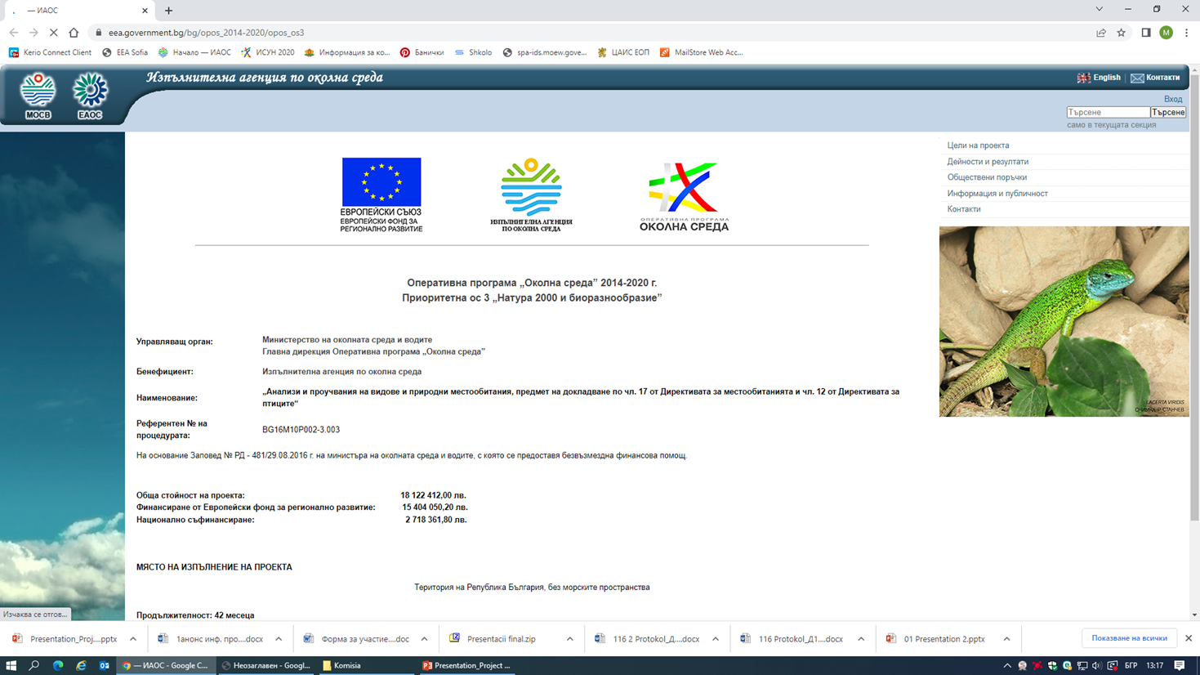
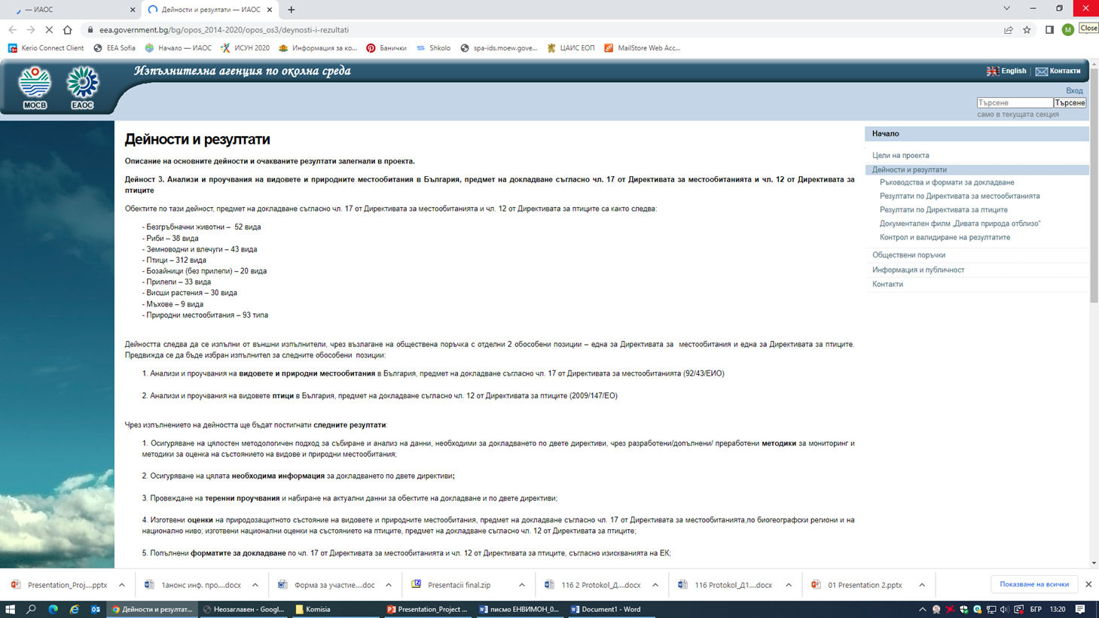

Slide 7
Резултати от изпълнението на Дейност 4:
Извършени теренни проверки на екипите на изпълнителите по Дейност 3 на минимум 5 % извадка от определените места за провеждане на теренните проучвания и на всяка методика за мониторинг за съответната биологична група/природни местообитания;
Валидирани всички полеви формуляри и пространствени и други данни от теренните проучвания по Дейност 3;
Валидирани и с високо качество всички изготвени от изпълнителите по Дейност 3 анализи и оценки на състоянието на видовете и природните местообитания;
Валидирани и с високо качество всички попълнени от изпълнителите по Дейност 3 текстови документи и база данни в Access, съгласно формата за докладване по чл. 17 от Директивата за местообитанията и чл. 12 от Директивата за птиците.

Slide 8
Изпълнители
Изпълнителите по дейности 3 и 4 са избрани чрез обществена поръчка, обявена с Решение №20/25.08.2017 г. (процедурата по обществената поръчка преминава през много дълъг период на обжалване)
Сключени договори за изпълнение на основните дейности:
За изпълнение на Дейност 3:
За дейности, свързани с обхвата на Директивата за местообитанията е сключен договор с Консорциум „Енвимон“ ДЗЗД на 14.12.2018 г. Изпълнението на дейностите ще приключи до края на настоящия месец.
За дейности, свързани с обхвата на Директивата за птиците е сключен договор с Консорциум „Дикон-Партицип“ на 18.04.2019 г. Изпълнението на всички дейности е завършено. Договорът е приключил на 31.03.2022 г.
За изпълнение на Дейност 4:
За контрол и валидиране на резултатите от извършените анализи и проучвания по двете директиви е сключен договор с ДЗЗД „Екоконсулт Натура 2000“ на 09.04.2019 г. Изпълнението на всички дейности е завършено. Договорът е приключил на 31.08.2022 г.

Slide 9
Днешната Конференция е в изпълнение на дейностите по информация и публичност по проекта, на която ще бъдат представени резултатите от теренните проучвания и анализа на тези резултати за видовете и природните местообитания, обект на докладване по чл. 17 от Директивата за местообитанията.
Тези дейности са изпълнени от Консорциум „Енвимон“ ДЗЗД, в рамките на:
Дейност 10 „Извършване на теренни проучвания и набиране на данни и информация“
Дейност 11Б „Обработване, обобщаване и анализ на резултатите от теренните проучвания“
***
Интернет страница на проекта:
https://eea.government.bg/bg/opos_2014-2020/opos_os3

